Slide 1
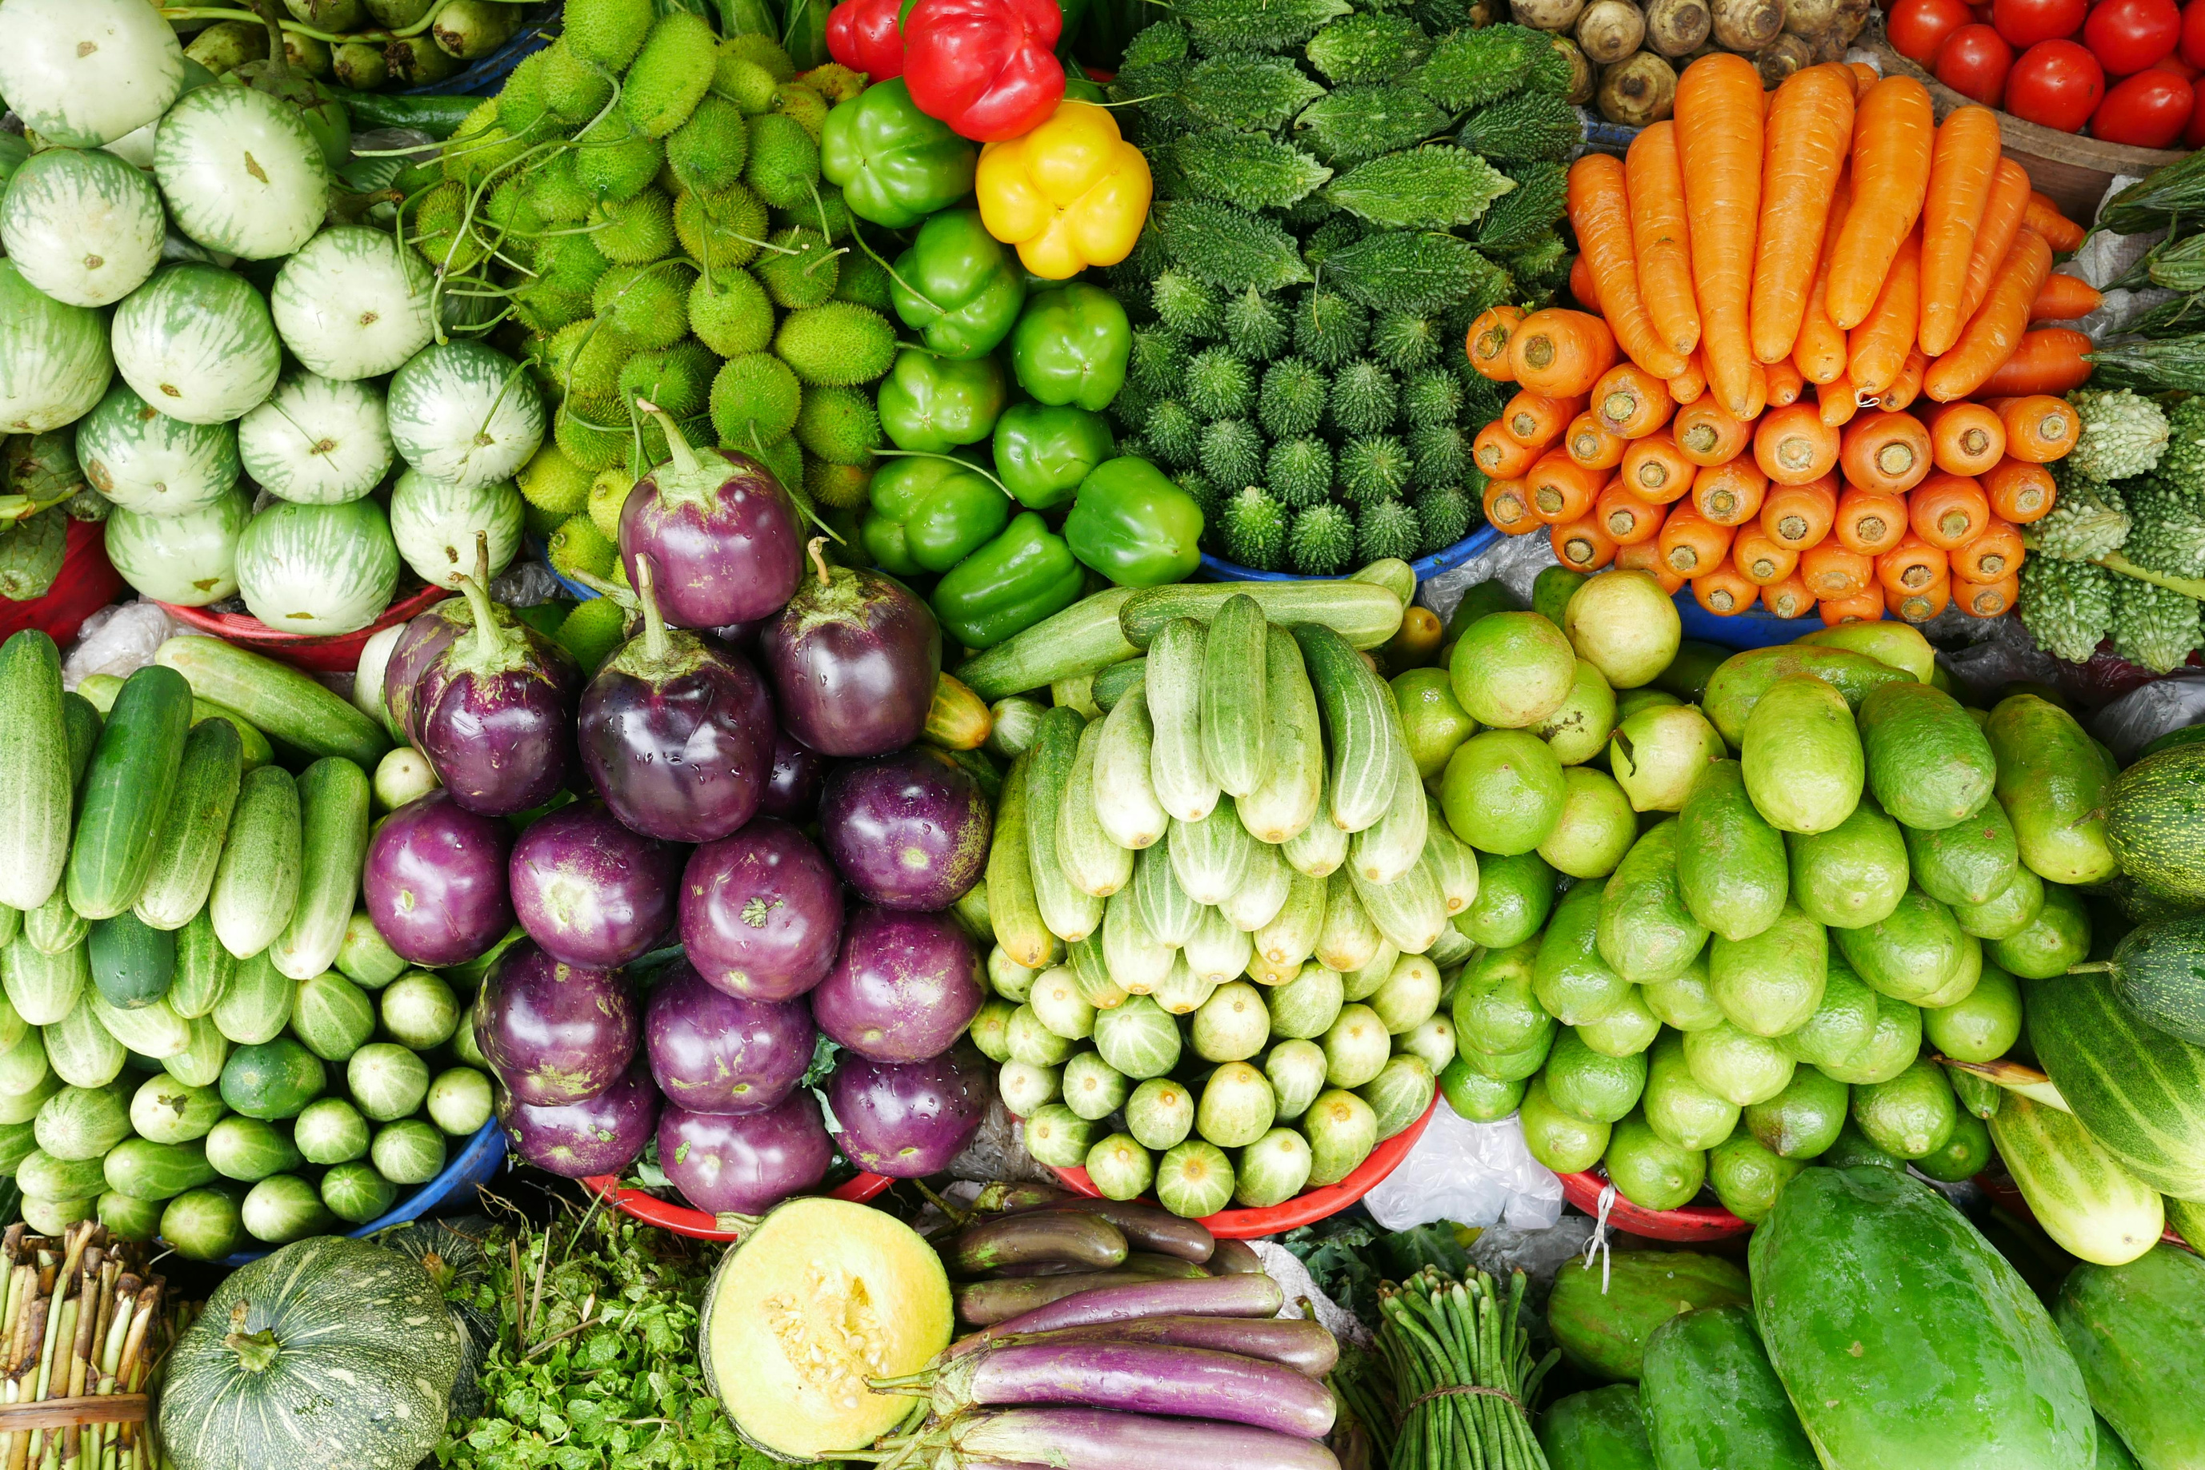


Réalisé par “ MicroMinds“
13 .11. 2026

Slide 2

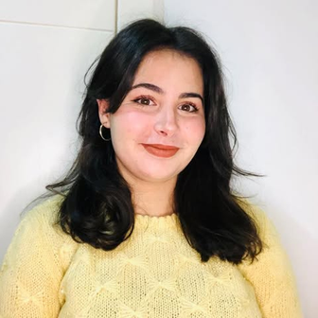
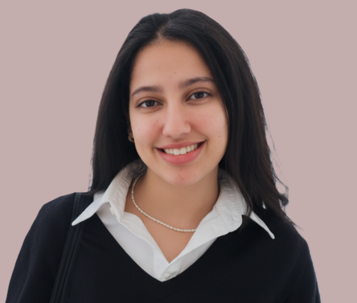
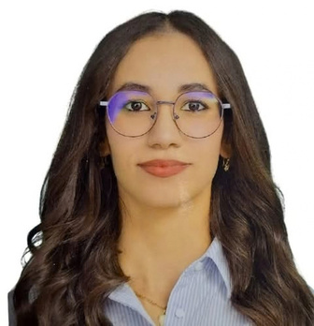

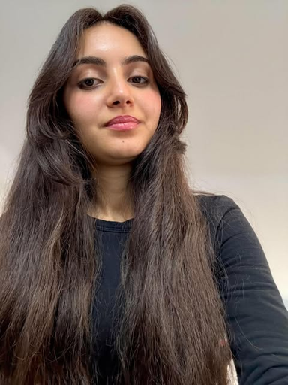

Membres du groupe
CHAYMA HAMMAMI
MERIAM BOUZAFFARA
YOSR BEN AMMAR
NEBRAS SOLTANI
MAISSA NFISSI
MOHAMED KHALED BEN KHEDER
2

Slide 3

Plan
1
5
Téchnologies choisies
Idee & problematique
2
Fonctionnalites principales
6
Tâches & équipe
3
Architecture globale
7
Git & gestion de projet
4
Microservices & responsabilités
8
Planning & risques
3

Slide 4


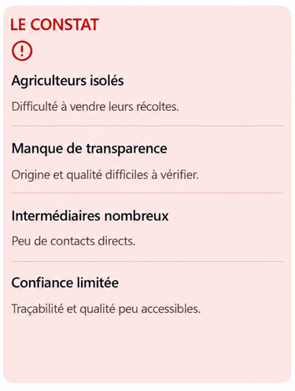
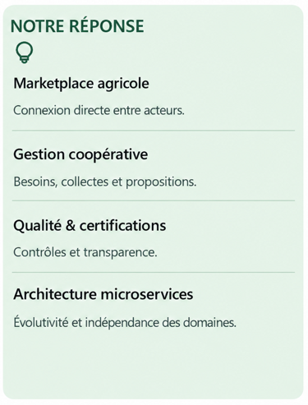
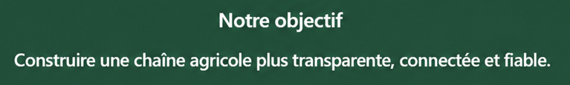

Idée & problématique
Actuelles
Notre vision
4

Slide 5
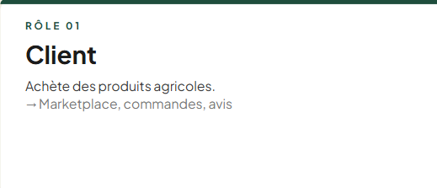
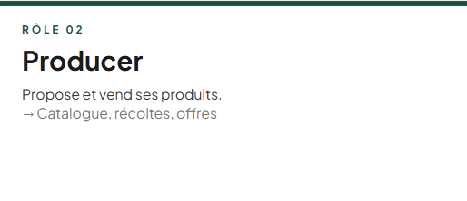
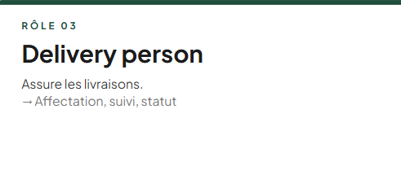
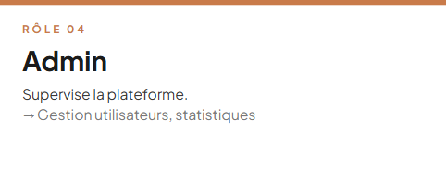
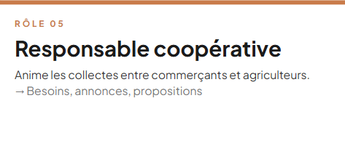
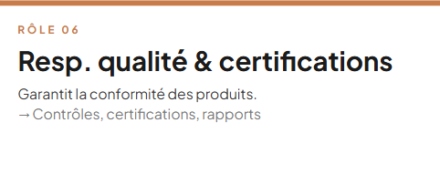
Fonctionnalites principales
5

Slide 6
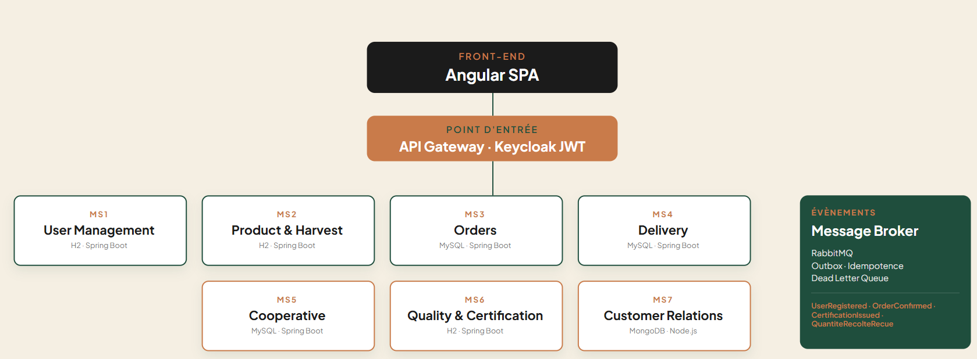
Architecture globale
6

Slide 7
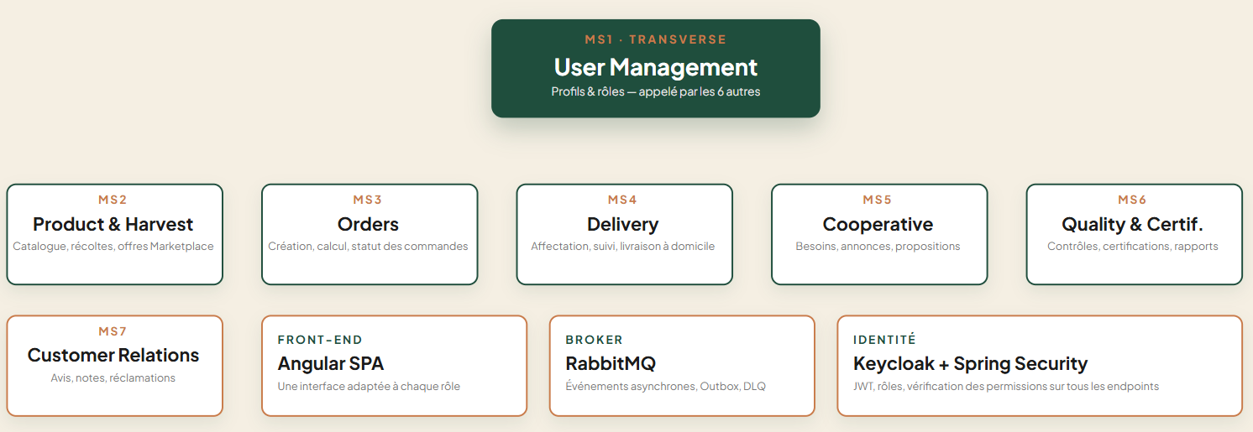

Microservices & responsabilités
Centrale : MS1 est appelé en REST synchrone (OpenFeign) par MS2, MS3, MS4, MS5, MS6, MS7.MS6 et MS5 publient des événements asynchrones (Certificationlssued,
QuantiteRecolteRecue) pour informer MS2.
7

Slide 8
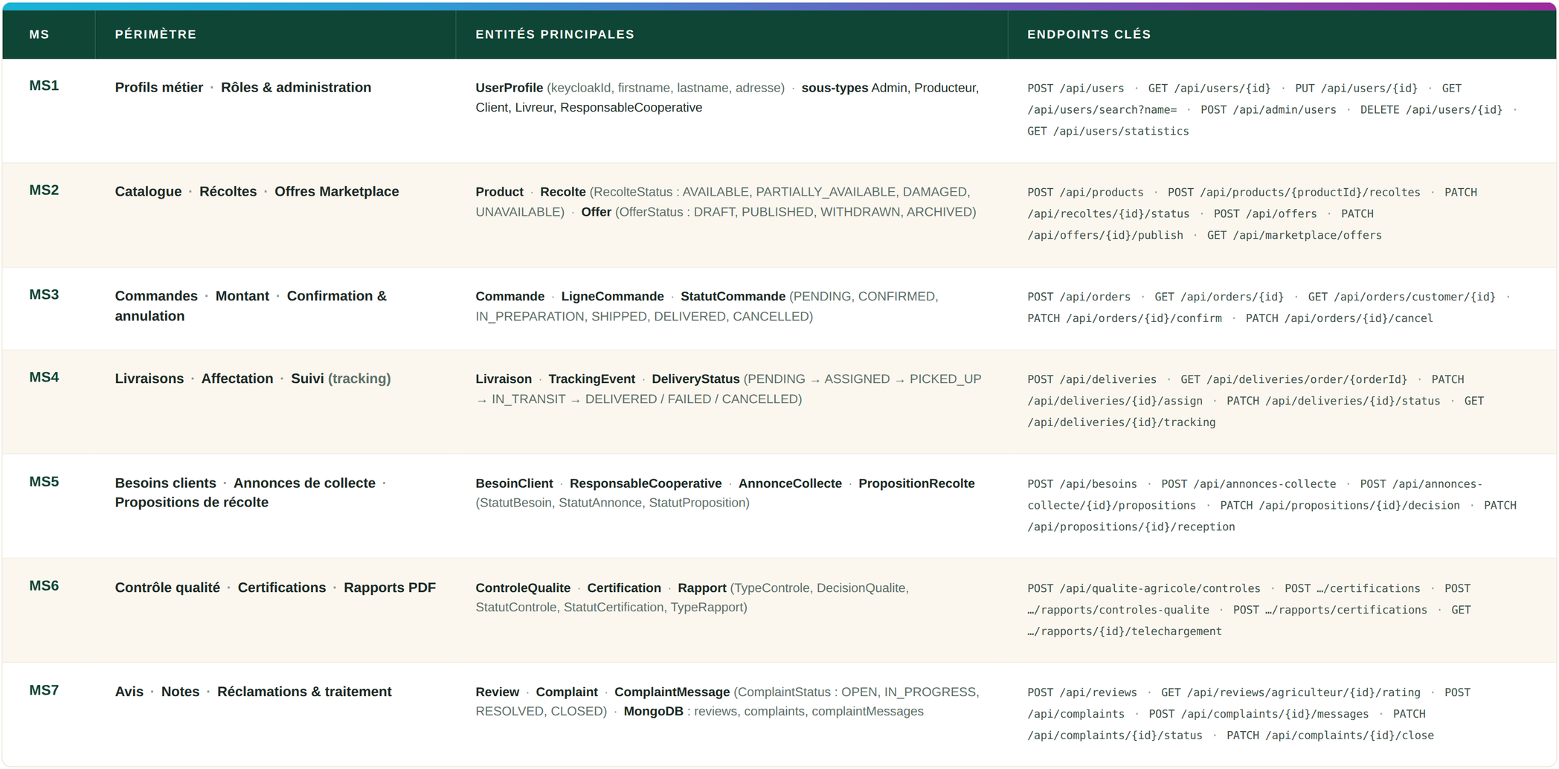
Microservices & responsabilités
8

Slide 9
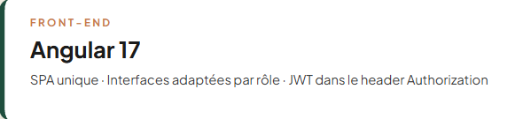

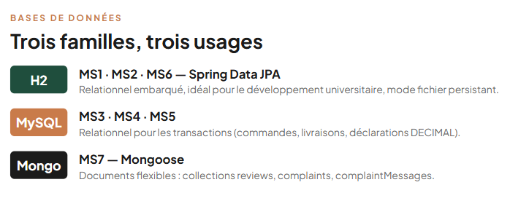

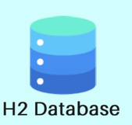
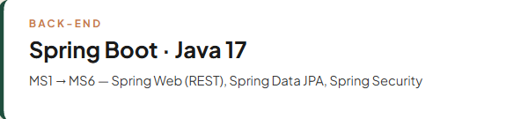


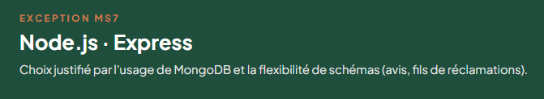



Téchnologies choisies
NestJs
9

Slide 10
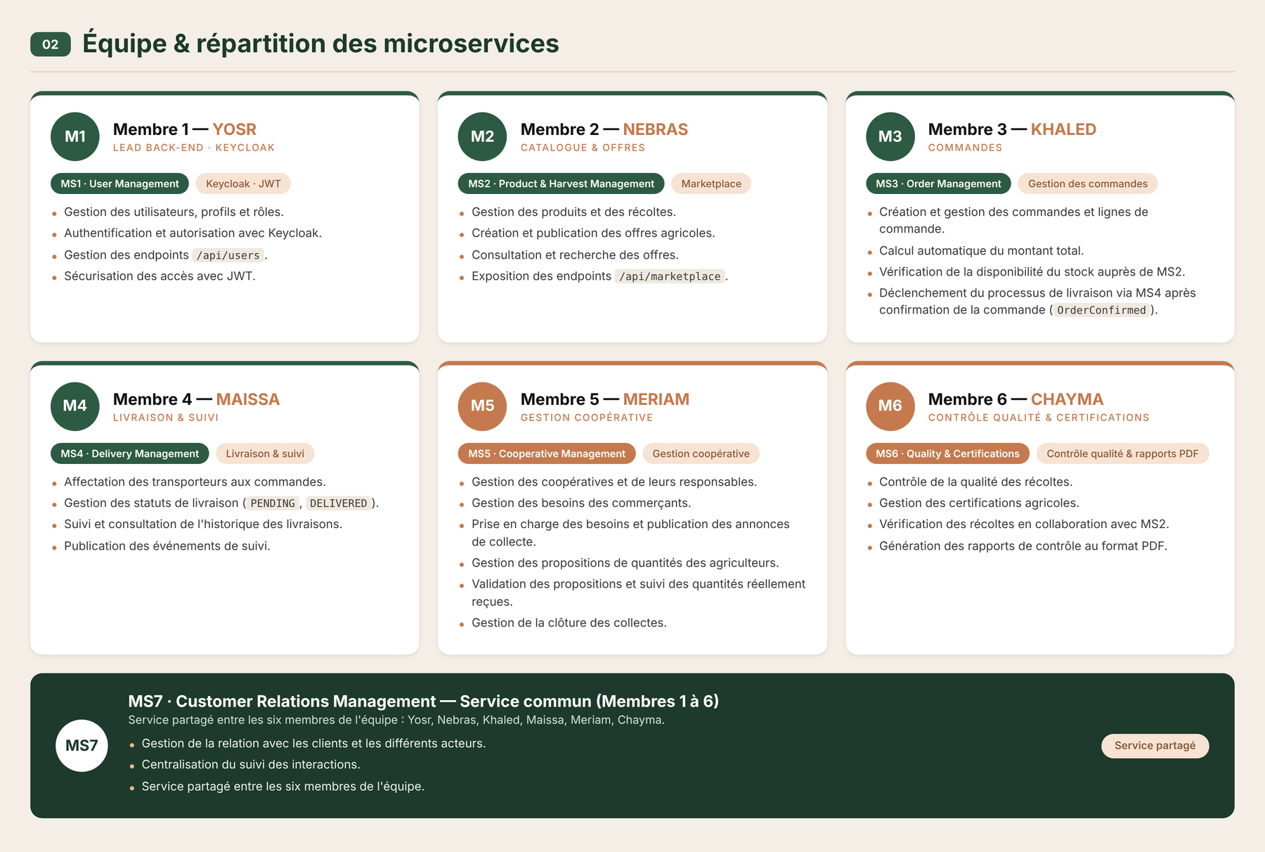
Tâches & équipe
10

Slide 11
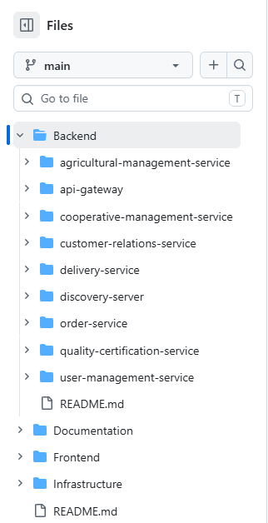
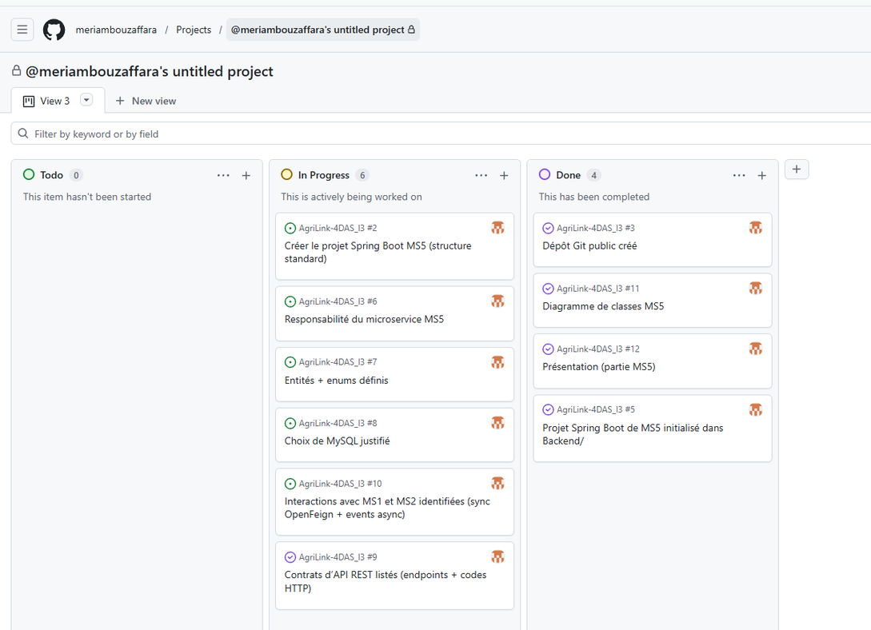
Git & gestion de projet
11

Slide 12
Planning & risques
Phase | Tache
1 | Cahier des charges, UML et architecture
2 | Création des sept microservices
3 | Développement des API REST et bases de données
4 | Intégration Gateway, Eureka et Keycloak
5 | Développement Angular
6 | Docker et intégration générale
7 | Tests, documentation et soutenance
12

Slide 13
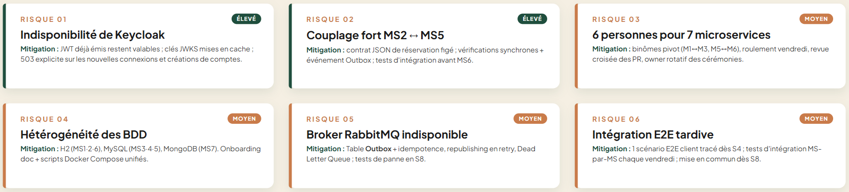
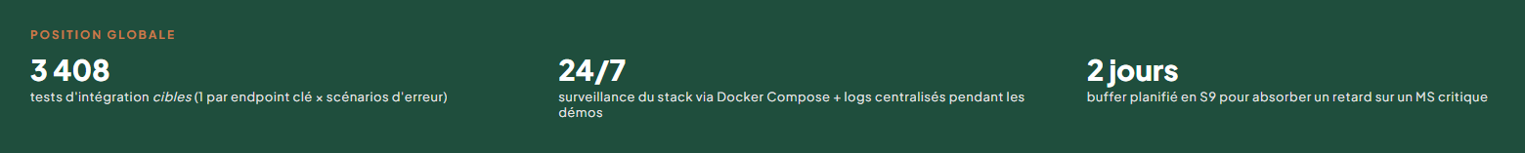
Planning & risques
13

Slide 14

Merci pour votre attention!

